Slide 1
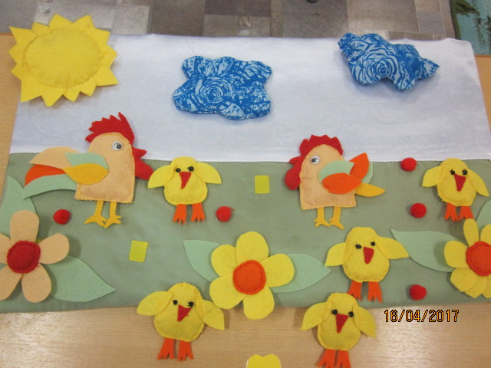
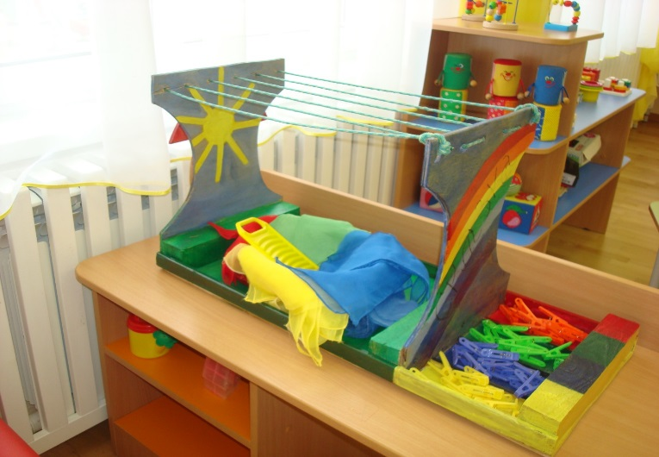
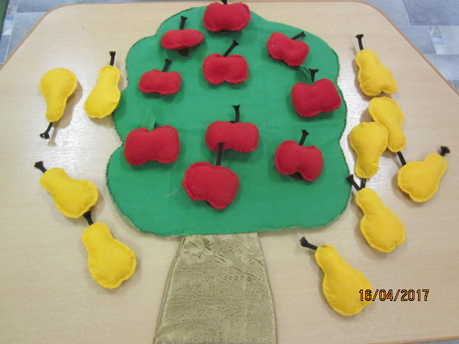
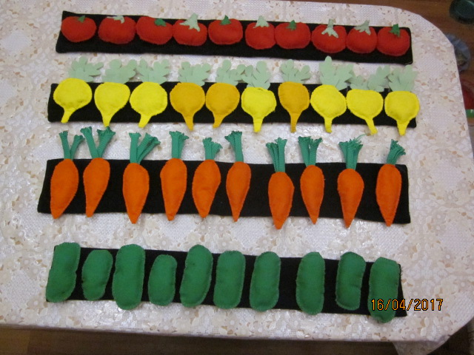
Анализ конкурса «Математика вокруг нас»
Приняло участие - 12 ДОУ Подали заявки - 40 человек, Представлено - 60 работ Сенсорное развитие – 13 работ Логико – математическое развитие - 9 работ Дидактические игра – 26 работ | Стаж работы в ДОУ: От 1 года до 3 лет – 18 (45%) От 3 лет до 5 лет – 6 (15%) От 5 лет до 10 лет – 8 (20%) От 10 лет и выше – 8 (20%) С ВК – 1 (3%) I КК – 17 (42%) СЗД – 6 (15%) Без категории – 16 (40%)

Slide 2
Создание условий для качественного овладения дошкольниками математическими знаниями и способами математической деятельности: РППС – часть образовательной среды, представленная специально организованным пространством (помещениями ОО, материалами, оборудованием, ЭОР) и средствами обучения и воспитания детей дошкольного возраста ….. (ПООП, раздел 3, п.3.2)
Организация развивающей предметно — пространственной среды, способствующей развитию интереса к математике:
создаётся педагогами для развития индивидуальности каждого ребёнка, с учётом его возможностей, уровня активности и интересов.

Slide 3
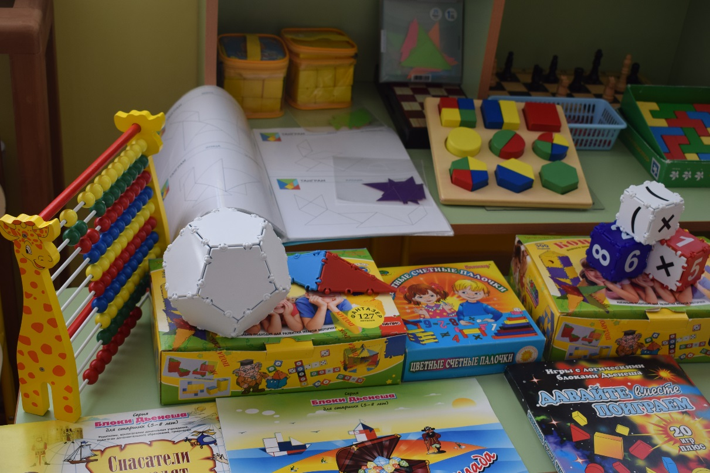
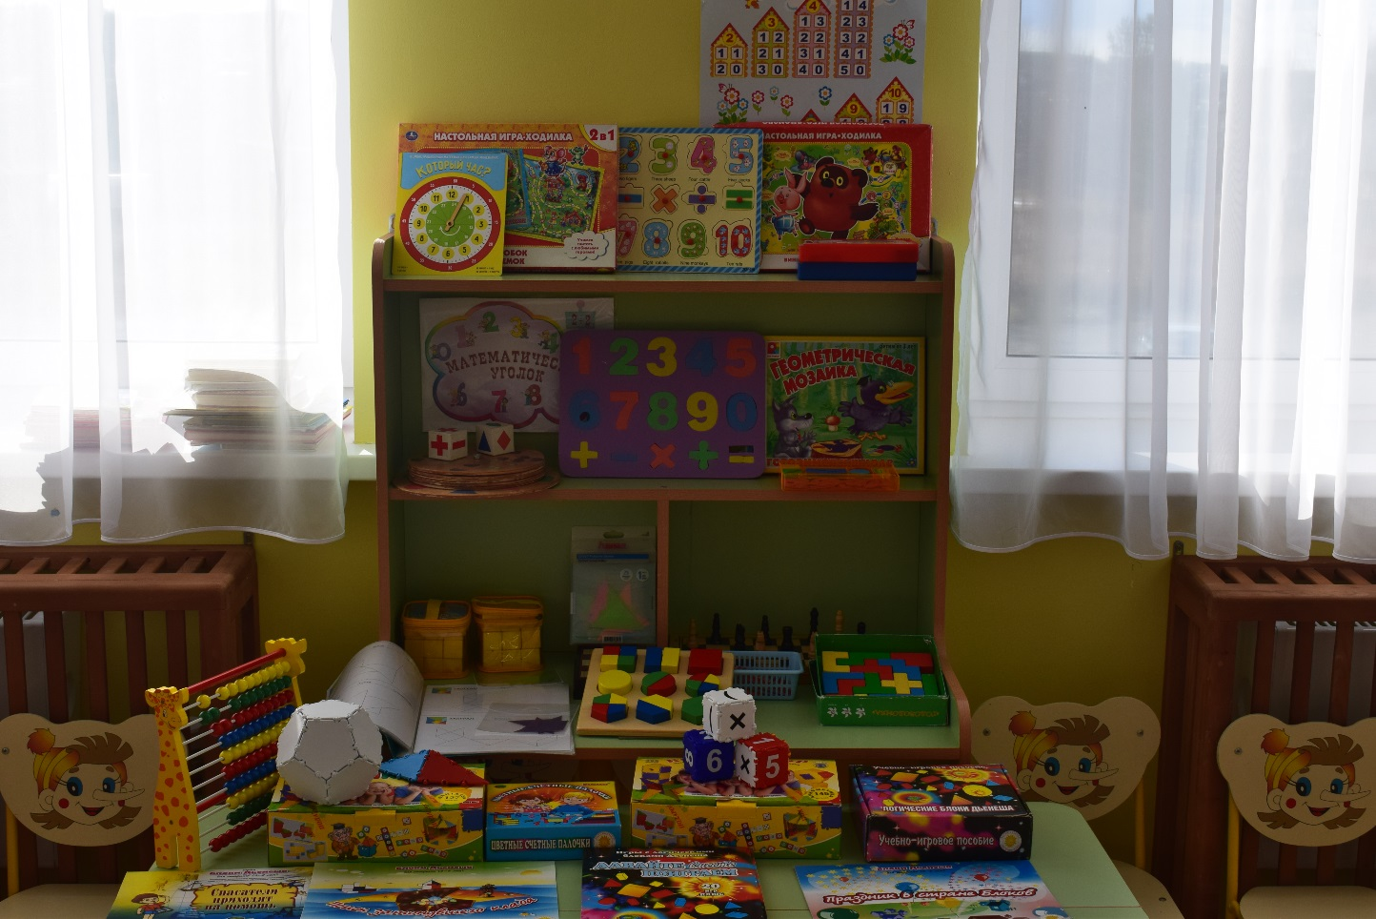
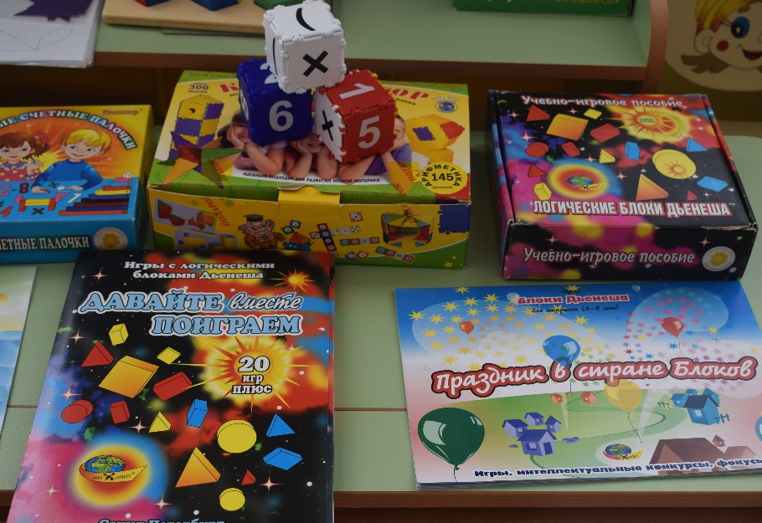
Организация математических уголков в группах.

Slide 4
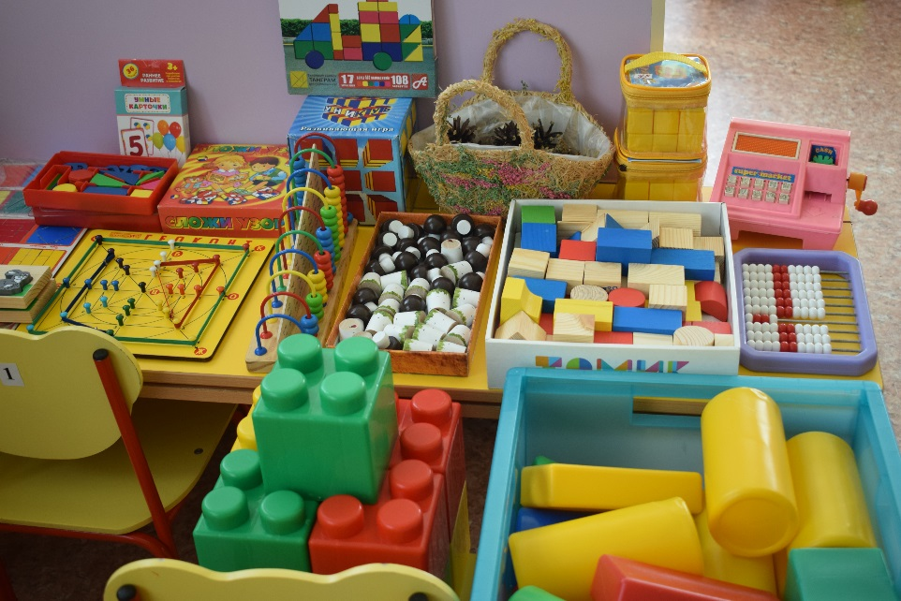
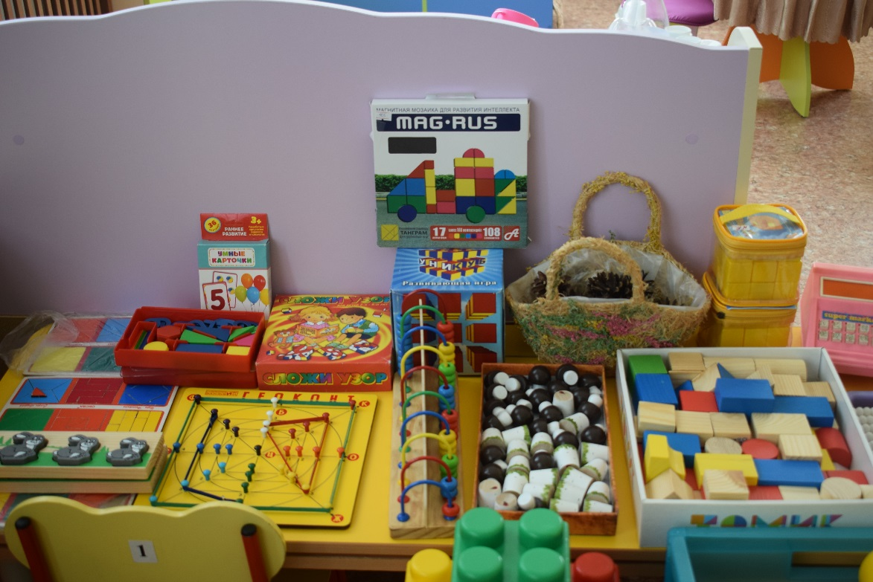

Slide 5
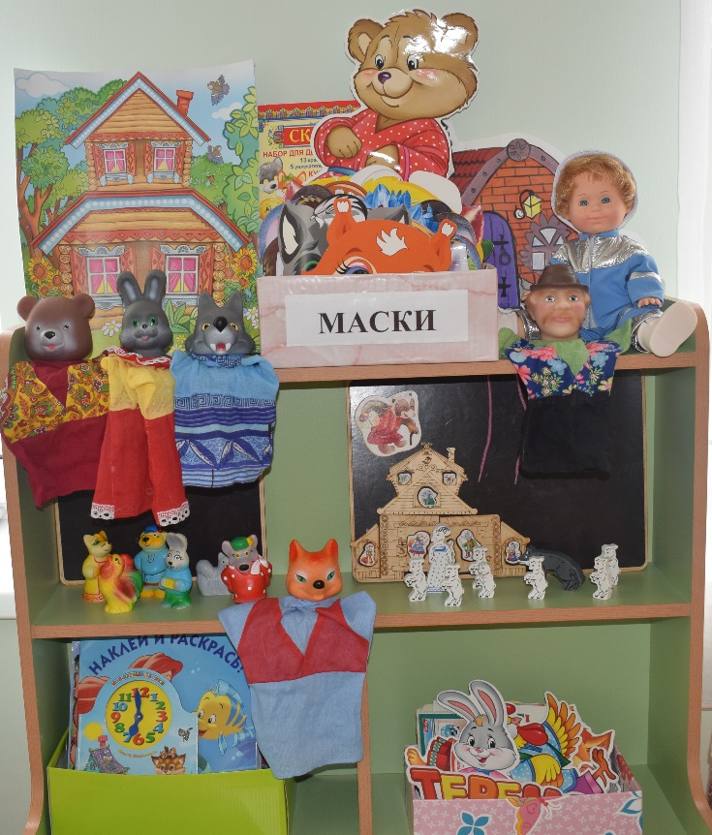
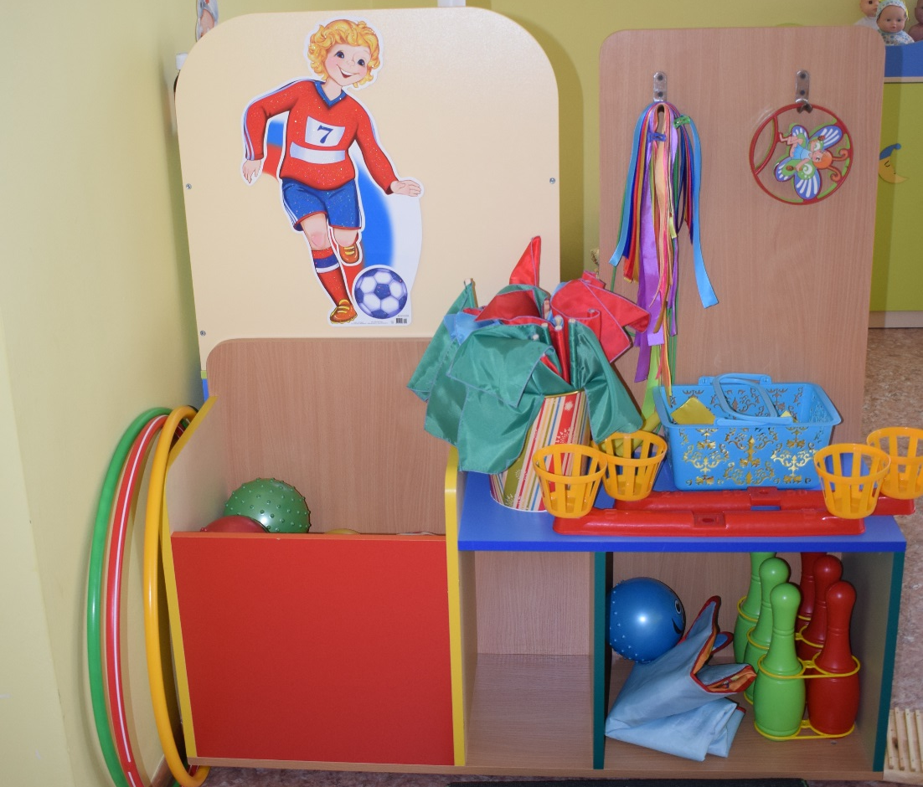
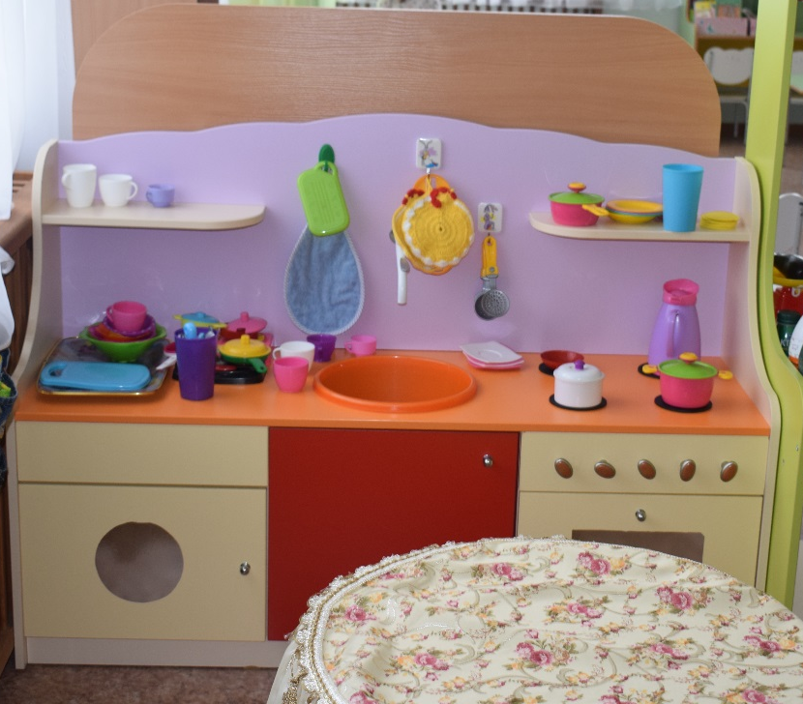
Центр для организации театрализованных видов деятельности
Физкультурный уголок
Уголок
для организации
сюжетно – ролевых игр
Уголок
для организации
сюжетно – ролевых игр

Slide 6
Психолого — педагогическое сопровождение: ООП ДО УМК ОП «От рождения до школы» ОО «Познавательное развитие» Раздел «ФЭМП» Количество и счёт Величина Форма Ориентировка в пространстве Ориентировка во времени

Slide 7
Оргнанизация психолого – педагогического сопровождения с учётом особенностей развития детей:
общее психическое развитие ребёнка,
возрастные возможности детей. (доступных понятий, отношений, зависимостей (количество, число, порядок, равенство — неравенство и т. д.), а также некоторых умений и навыков (счёт, классификация и др.).
собственные математические способности

Slide 8
АКТУАЛЬНОСТЬ: ФГОС ДО № 1155 от 17.10. 2013 . ПООП ДО № 2/15т от 20.05.2015г. Концепция математического образования в РФ от 24.12.2013г. № 2506 – р Комплексная программа «Уральская инженерная школа» №453-УГ от 06.102014 г. Концепция содержания непрерывного образования (дошкольное и начальное звено)

